Slide 1
ÜRİNER İNKONTİNANSDA BAŞLANGIÇ TEDAVİSİ
DR.EREN AKBABA
MUĞLA SITKI KOÇMAN ÜNİVERSİTESİ TIP FAKÜLTESİ

Slide 2
Üriner İnkontinans
  Sosyal ve/veya hijyenik bir sorun haline gelen istemsiz idrar akışı.
  Hastalık prevalansının yüksek olması ,kronik hastalık olması ve olumsuz mali etkileri nedeni ile üriner inkontinans aynı zamanda bir halk sağlığı problemidir.

Slide 3
Üriner İnkontinans
Tüm kadınların %50 si istemsiz idrar kaçırma tecrübesini yaşayabilir.
Kadınların %10-20 si üriner inkontinansdan muzdariptir .
Yaş ilerledikçe üriner inkontinans riski artar
Bakıma ihtiyaç duyan ileri yaşlı kadınlarda bu oran %77i bulur.
Minassian VA, Obstet Gynecol. 2008

Slide 4
Notes:
İleri yaş hastalarda özelikle bakıma muhtaç kişilerde urge inkontinans daha büyük bir problem olarak karşımıza çıkar çünkü kişi idrar kaçırma zamanını kestirememektedir hatta bu nedenle bu ileri yaş hastalar bakım ve huzur evlerine başvurmazlar.

Slide 5
Üriner İnkontinans
Utanma
İnvaziv işlem korkusu nedeni ile
Tanı çoğu zaman gecikir
Bu hali ile idrar kaçırma gizli toplumsal bir epidemidir.

Slide 6
Üriner İnkontinans
Etkilenen kadınların sadece % 25'i çözüm arar ve bunların yarısı tedavi alır.
Tedavi edilmemiş inkontinans özellikle yaşlı hastalarda
düşme sonucu kırıklar,
uyku bozuklukları ,
depresyon ve
idrar yolu enfeksiyonları ile karşımıza
çıkabilir.
Brown JS, Am J Manag Care. 2000

Slide 7
Fizyoloji
Kontinan hal düz kasdan oluşan detrusor ve internal uretral sfinteri ile çizgili kas barındıran eksternal uretral sfinkteri ve pelvik taban kaslarının koordinasyon halinde çalışıp düşük basınçta idrarın depolanması ve zamanını kişinin kendisinin belirlediği boşaltılması durumudur.
Günde 7 defaya kadar işeme normal olarak kabul edilir.Her işemede yaklaşık 250-300ml hacminde idrar atılır.

Slide 8
İdrar Depolanması ve İşeme
İdrarın depolanmasnı sempatik sinir sistemi kontrol eder bunu paravertebral gangliyon ve hipogastrik pleksus aracılığı ile yapar.
Parasempatik sistem sakral pleksus ve pelvik sinirler (S2 – S4) yoluyla işeme fazını yönetir.
Ürotelyumun ve mesane duvarından afferent sinyaller talamusa iletilir;idrar depolanması ve işeme koordianasyonu pontin deki işeme merkezi tarafından sağlanır.
Bunların yürütülmesinden sorumlu olan nörotransmiterler asetilkolin ve noradrenalindir.

Slide 9
Üriner İnkontinans Tipleri
Stres inkontinans
Urge İnkontinanas
Overflow incontinence
Mikst üriner incontinans
Postural inkontinans
Noktürnal enürezis
Sürekli inkontinans
Koital inkontinans
Fonksiyonel inkontinans
Notes:
Stress üriner inkontinanas mesane ve uretra boynununun desteğini kaybetmesi yada internal sfinkterin çeşitli nedenlerle hasarlanması sonucunda oluşur.
Hipermobilitenin eşlik ettiği sui ın tedavi sonuçları izole internal sfinkter yetersizliğine bağlı sui den daha başarılıdır.Urge inkontinasda 3 temel etyolojik faktör vardır 1.detrusor hiperaktivitesi 2. mesane hipersensitivitesi bunu demek istemekle mesane mikrobiyotasının değişimi bunu uroeptieliımdaki etkileri ve sonucunda detrusor sensitivitesinde ve fonksiyonunda değişim demek istenmektedir 3. detrusor kompliansının azalması.
MENANENİN TAM OLARAK BOŞALTILAMAMASI İLE KAREKTERİZE ÇOĞU ZAMAN ALTINDA SİSTEMİK NÖROLOJİK HASTALIK VEYA URETRAL OBSTRÜKSİYON OLAN OVERFLOW İNKONTİNANS.
,kalça kırılması gibi mobilitenin azaldığı durumlar ya da mesane dolumunun bildirilemediği demans ,mental bozukluklar durumundaki inkontinansdır.

Slide 10
Üriner İnkontinansda Neler Sorgulanmalı
Yaş
İdrar kaçırmanın özellikleri
Nörolojik hastalık sorgulanmalı
Obstetrik geçmiş
POP varlığı
Defekasyon güçlüğü veya anal inkontinans,
Cinsel işlev bozukluğu
Menopoz durumu
Demans, deliryum,
Diyabet mellitus veya diyabet insipidus varlığı,
Kardiyorespiratuvar bozukluklar,
Kronik öksürük,
Farmakolojik durumu
hormonal replasman tedavisi,
α adrenerjik agonistler ve antagonistler,
kalsiyum kanal blokerleri,
diüretikler,
lityum terapileri,
opioid analjezikler,
antikolinerjikler
ACE inhibitörleri
Sigara
Ağır kaldırma sıklığı,
Beslenme alışkanlıkları
Günlük sıvı alım miktarı

Slide 11
Üriner İnkontinansda başlangıç değerlendirmesi
Hastaların yaşam kalitelerini ölçme amaçlı çeşitli anketler vardır bu anketlerin hiçbiri tek başına tedavi sonuçlarını iyileştirmez fakat esas şikayetin belirlenmesi, semptomun samptanması ve tedavi edilecek birincil şikayetin ve bunun tedavisini seçmede faydalıdır.

Slide 12
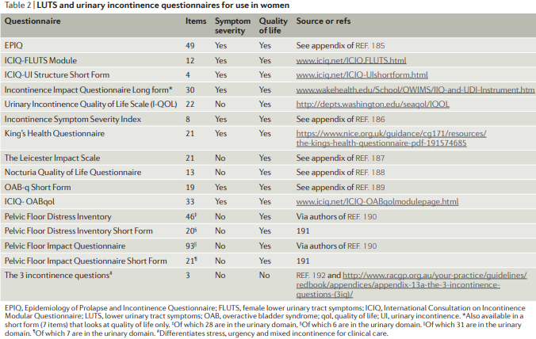

Slide 13
Başlangıç Tedavisi
Tedavinin asıl belirleyicisi
1.hasta semptomlarının hangi inkontinans tipine(Stress – Urgency) ait olduğu,
2.tedaviden beklentikleri,
3.risklere ve komplikasyonlara karşı toleransı,
4.finansal durumudur.

Slide 14
Agency for Health Care Policy and
Research’s Clinicial Practice Guidelines
İnkontinanslı hasta için en az invaziv ve en az tehlikeli yöntemin ilk seçenek olmasını önermektedir,
Abrams P, Cardozo L, Khoury S, Wein A,
Incontinence.2nd ed.Plymouth, UK;Health Publication 2002.

Slide 15
Davranış ve Yaşam Biçimi Modifikasyonu
İnkontinans tedavisi inkontinans alt tipine bakılmaksızın noninvaziv yöntemler ve önlemlerle başlanmalıdır.
Sigara bırakma
Kabızlık yönetimi
Sıvı tüketim düzenlemesi:Aşırı sıvı alımından,karbonatlı sıvı tüketiminden kaçınma(max 2L/gün),küçük miktarlarda sık alım önerimi
Kafein tüketiminde azalma,
Her olguya özel zamanı düzenlenmiş işeme periyodları
Kilolu olgularda kilo vermesi önerilir(özellikle SUİ de etkin)
Bir çalışmada baseline kilosunu %3-5 kaybedilmesi stress incontinans episodlarını %47 azaltmış.
Subak, L. N. Engl. J 2009
Davranış ve alışkanlıkların değiştirlimesi inkontinansda kendi başına etkili aynı zamanda ilaç kullanıyorsa destekleyicidir.
Tek başına ilaç(tolterodine)
ilaç tedavisi için % 58
kombine için % 69 Burgio KL, Ann Intern Med. 2008

Slide 16
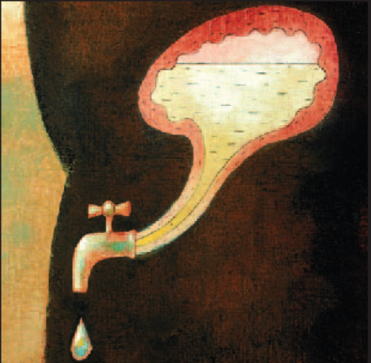
Konservatif Tedavi İnkontinansta İlk Seçenek
Basit, minimal invaziv uygulamalar
Pahallı değil
Komplikasyondan uzak
Sonrasında verilecek cerrahi kararı olumsuz etkilemez
Kür yüksek olmamasına rağmen hasta memnuniyeti iyi

Slide 17
Başarılı Bir Konservativ Tedavinin Temel Şartları
Premenopozal dönem ve Östrojen varlığı
ISY olmaması
Üretral hipermobilitenin olmaması
Hasta uyumu
Sakral refleks arkının ve periferik inervasyonun intakt olması
Kirby M, J Clin Pract 2006

Slide 18
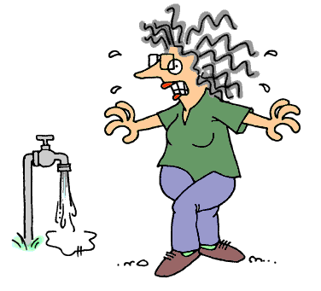
Konservatif Tedavi Yöntemleri
Pelvik taban egzersizleri (PTE)
Fonksiyonel elektrik stimülasyonu (FES)
Manyetik Sandalye
Vajinal konlar
Mekanik araçlar
Mesane eğitimi

Slide 19
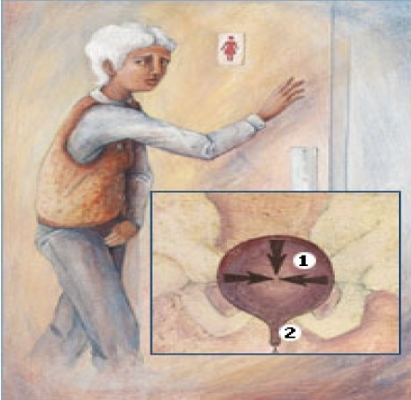
Pelvik Taban Egzersizleri
1948 Arnold Kegel tanımlamıştır
Strateji
Pelvik taban kasları eksternal uretral ve anal sfinkter kasılacak intrauretral basınç artacak.
Afferent sinyaller ile parasempatik aktivasyon inhibe olacak
Mesane kontraksiyonları engellenicek
Detrusor inhibisyonu sayesinde hastalara tuvalete yetişmesi için zamanı kalıcak
Pelvik taban kasları üçüncü bir sfinkter olarak tanımlanabilir.
Berghmans LC, et al. BJU Int 2000;85:254

Slide 20
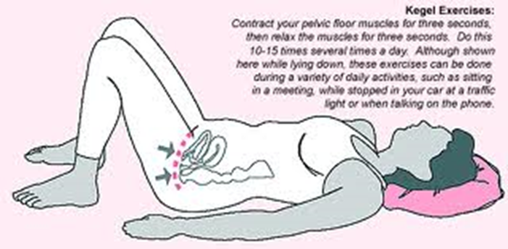
Pelvik Taban Egzersizleri
PTK bir tabaka olup simfizden sakruma doğru uzandığını;
  Güçlendirildiğinde gaz kaçırmanın, koit esnasında vajen bolluk hissinin ve idrar kaçırmanın engellenebileceği,
  Başarı devamlı düzenli ev egzersizleri ile mümkün
  3-6 ayda kas tonuslarını artırmanın mümkün olduğu hastaya anlatılmalı

Slide 21
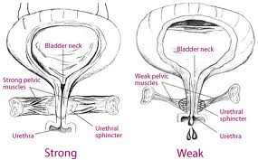
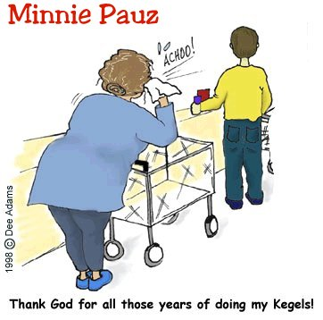
PTE – Amaç
PTK’nın güç ve kasılma hızını arttırarak üretrovezikal bileşkeyi yukarı kaldırmak ve üretrayı pubik kemik arkasına doğru komprese etmektir.

Slide 22
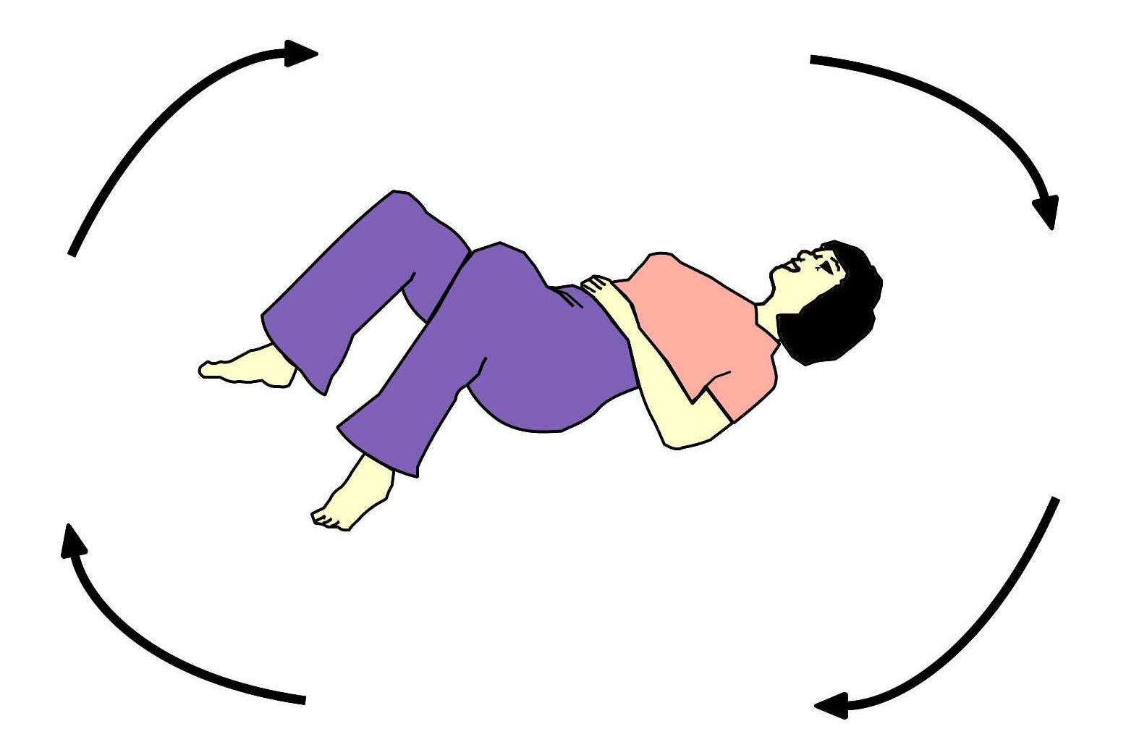
Pelvik Taban Egzersizler Kasılma esnasında nefes tutulmamalıdır. Gluteal bölge , abdominal ve uyluk kasları kasılmamalıdır.
PTE’de kas gücü parmak muayenesi ile değerlendirilmeli
Pelvik taban kaslarını lokalize edin
Doğru kaslar gereken sıklıkta, sürede ve etkinlikle kasılmalı
Pelvik taban kaslarını mümkün olduğunca (en az 10 sn) sıkın
Önerilere göre tekrar edin (3 set/gün 20 kontraksiyon/set)
Hf 3-4kez 1-6 ay süreyle
Her kontraksiyon sonrası
En az 10 sn gevşeyin
Notes:
Hasta yatar pozisyonda 1 .bacaklar hafif ayrık 2.nefesini tutmadan 3.guluteal abdominal ve uyluk kaslarını kullanmadan perineal kasları kasabilmelidir.

Slide 23
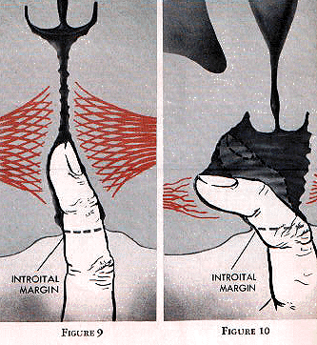
Pelvik-Taban Kas Değerlendirmesi
(İnternational Continence Society)
Perinenin yukarıya doğru hareketi egzersizin doğru yapıldığına dair “gold standard” kabul edilmektedir
1- Yanıt yok
2- Zayıf kasılma hissi
3- Orta kasılma, tüm parmakta hissedilir
4- Güçlü kasılma, tüm parmak sıkıştırılır
Messelink EJ et al Neurourol Urodynam 2005;24:374–80

Slide 24
PTE Stres İnkontinansa Etkisi
Plasebo veya hiç tedavi verilmemesine karşı üstün
Kısa vade subjektif başarı % 21
Kısa vade subjektif iyileşme % 69
> 2 yıl % 50’si düzenli egzersiz
% 46’sı cerrahiye gitmekte
Robert M J Obstet Gynaecol Can 2006;28:1113-8

Slide 25
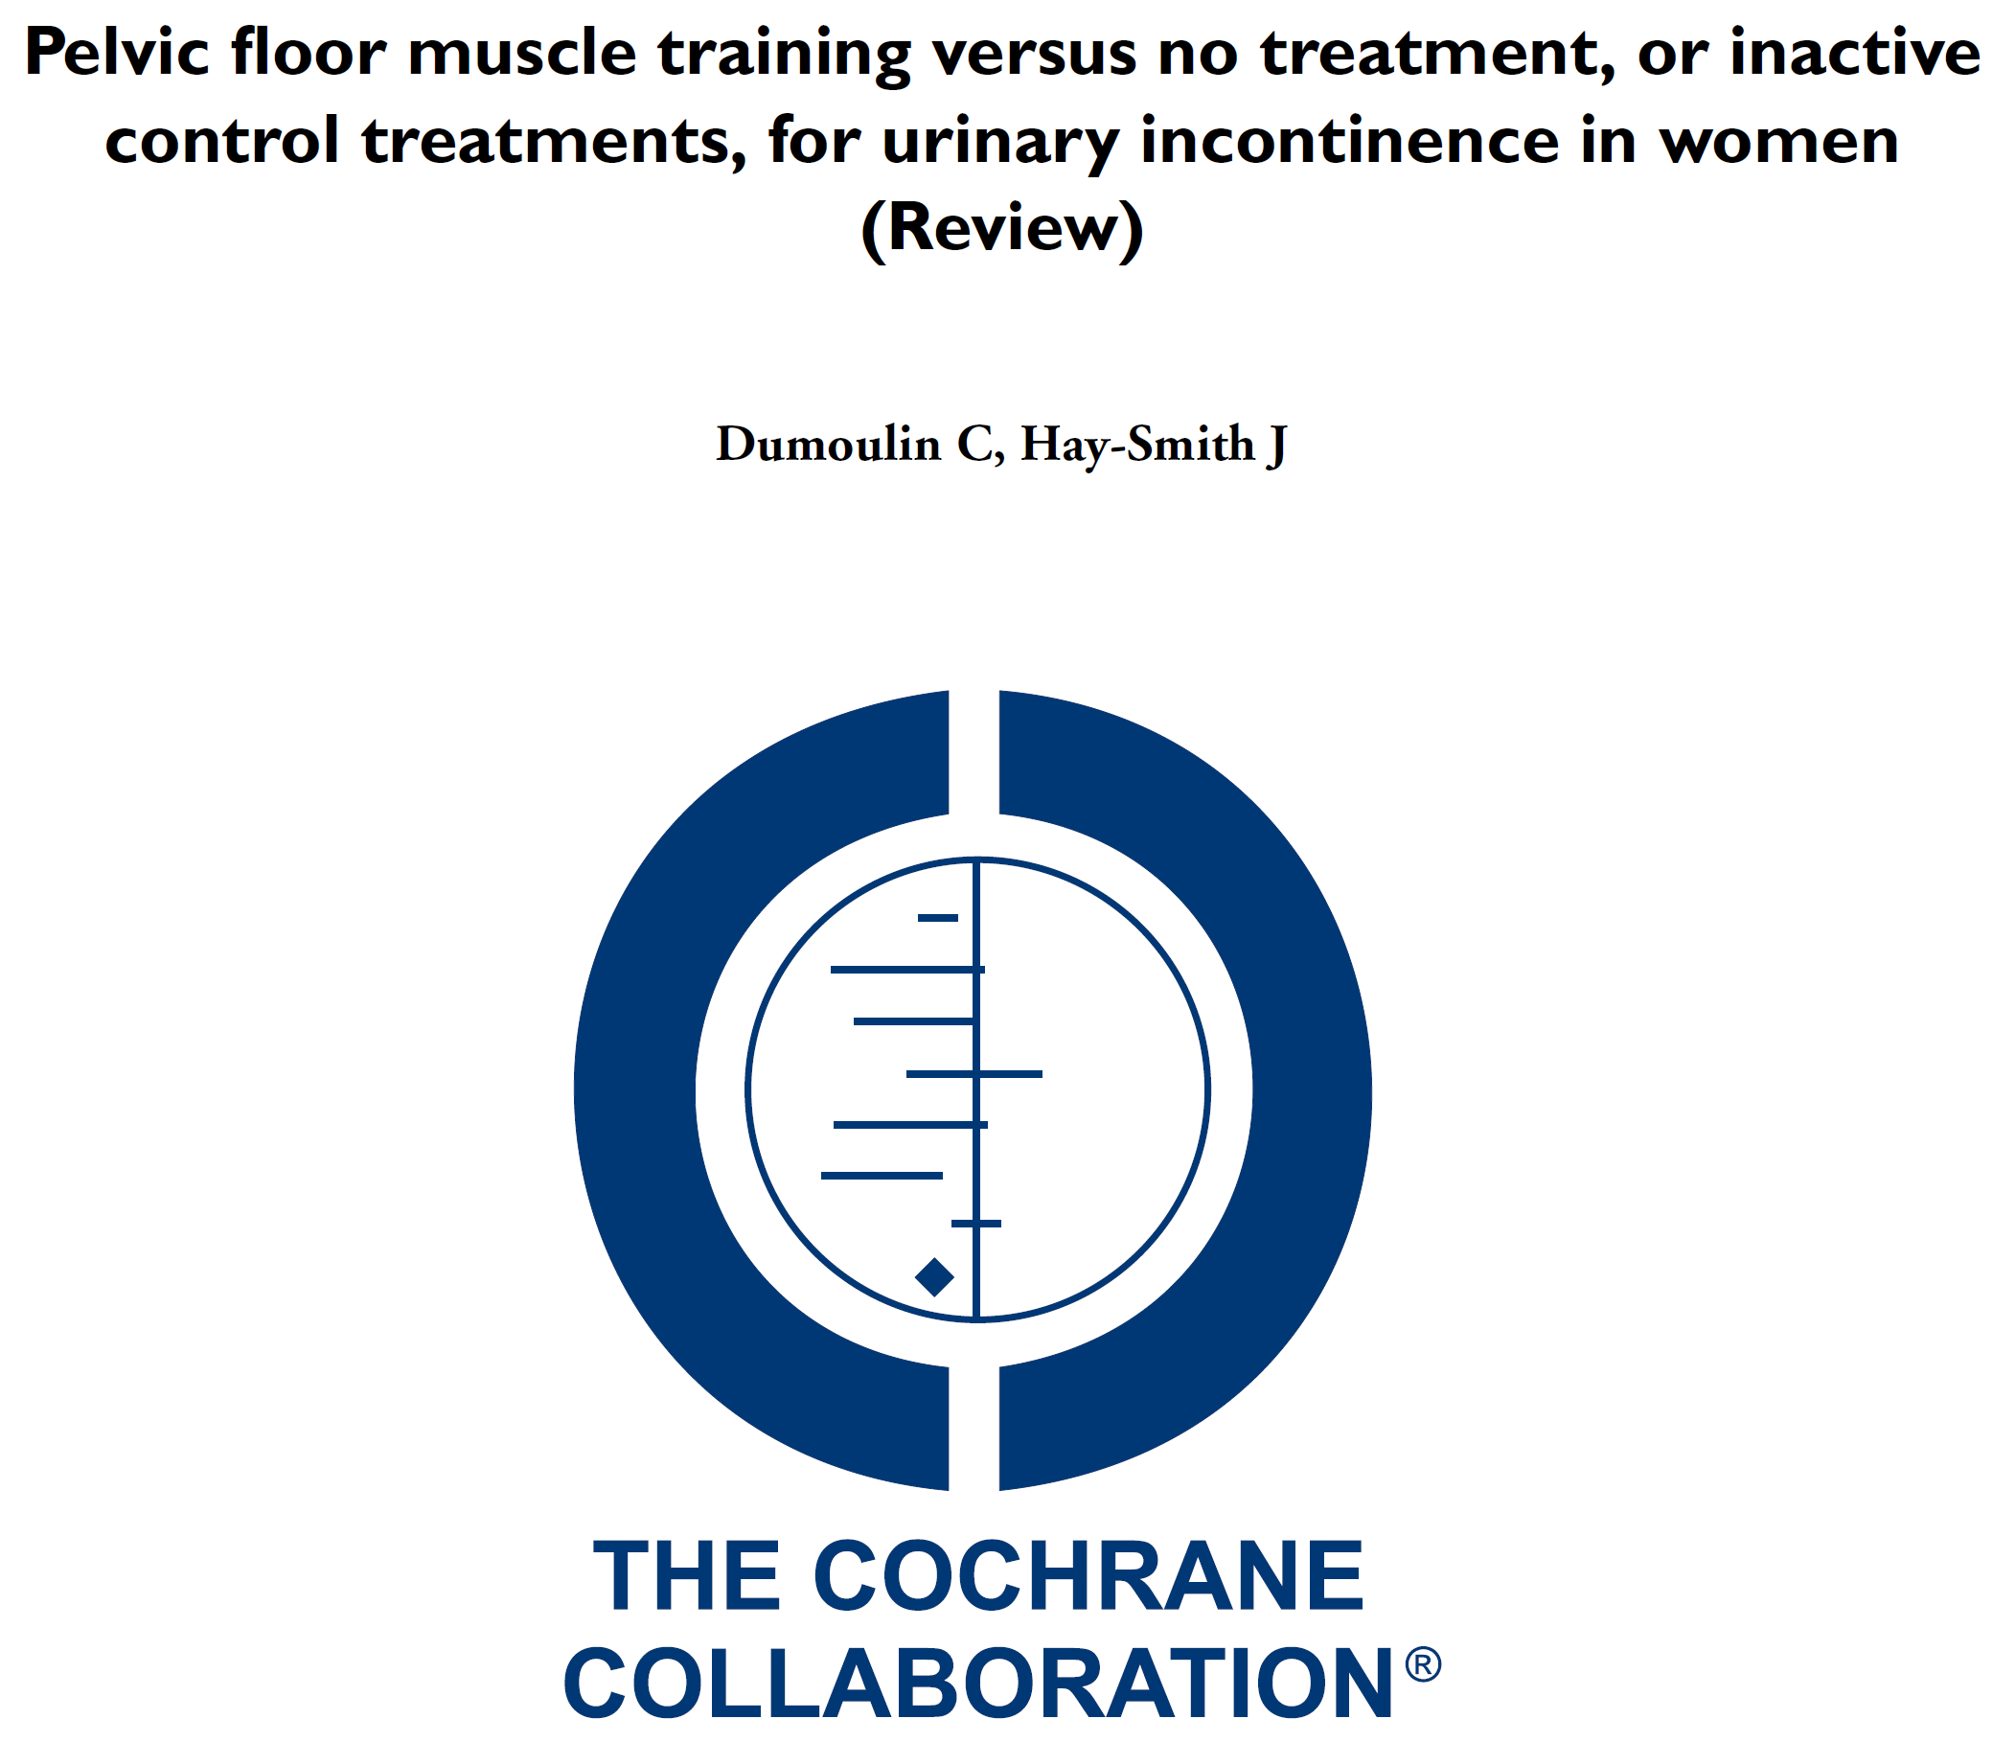
PTE, plasebo ve tedavi vermemekten daha iyi
İyileşme-tedavi
Hayat kalitesi
Daha iyi ped testi
2010

Slide 26
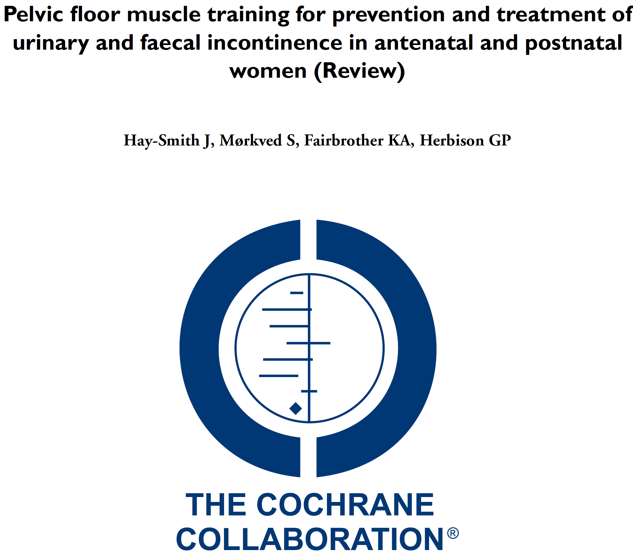
PFMT geç gebelik ve postpartum dönemde UI’ı önler
Persistan postpartum UI’ta uygun tedavidir.

Slide 27
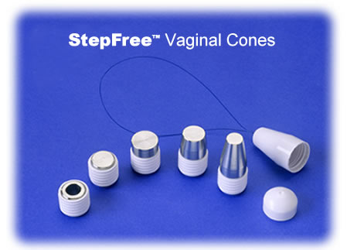
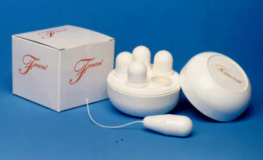
Vajinal Konlar
1985 Plevnick,
Ağırlıkları 20 ile 90 gram arasında değişir.
Koniler vajene yerleştirilip düşmemesi için vajen kaslarının kasılması istenir konları vajende tutabildikçe ağırlıklar artırılır.

Slide 28
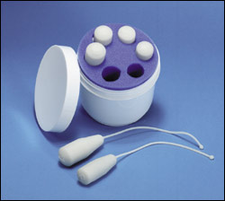
Vajinal Konlar
Günde 2 defa 15 dakikalık seanslar halinde uygulama istenir
Pelvis kas egzersizlerinde hasta istemeden de olsa abdominal veya gluteal kaslarını da kasabilir oysa kon uygulamasında böyle bir durum söz konusu olamaz. Çünkü yanlış kas grubu kasıldığında kon vajinadan düşecektir

Slide 29
Vajinal Konlar
Hastada bir biofeedback duygusu oluşturmaya dayanır. Aynı zamanda gözetim gerektirmeden uygulanabilme avantajı bulunmaktadır.
Kullanımı kolay SUI riskini azaltır PTE ve FES ile karşılaştırıldığında fark yok
Sco JT et al Yonsei Med J 2004
Şiddetli prolapsusun iyileştirilmesinde etkili değildir ve kronik vajinal hastalıklarda kontrendikedir.
Çok obez ve fazla doğum yapan kadınlarda kullanımı zordur, önerilmez.

Slide 30
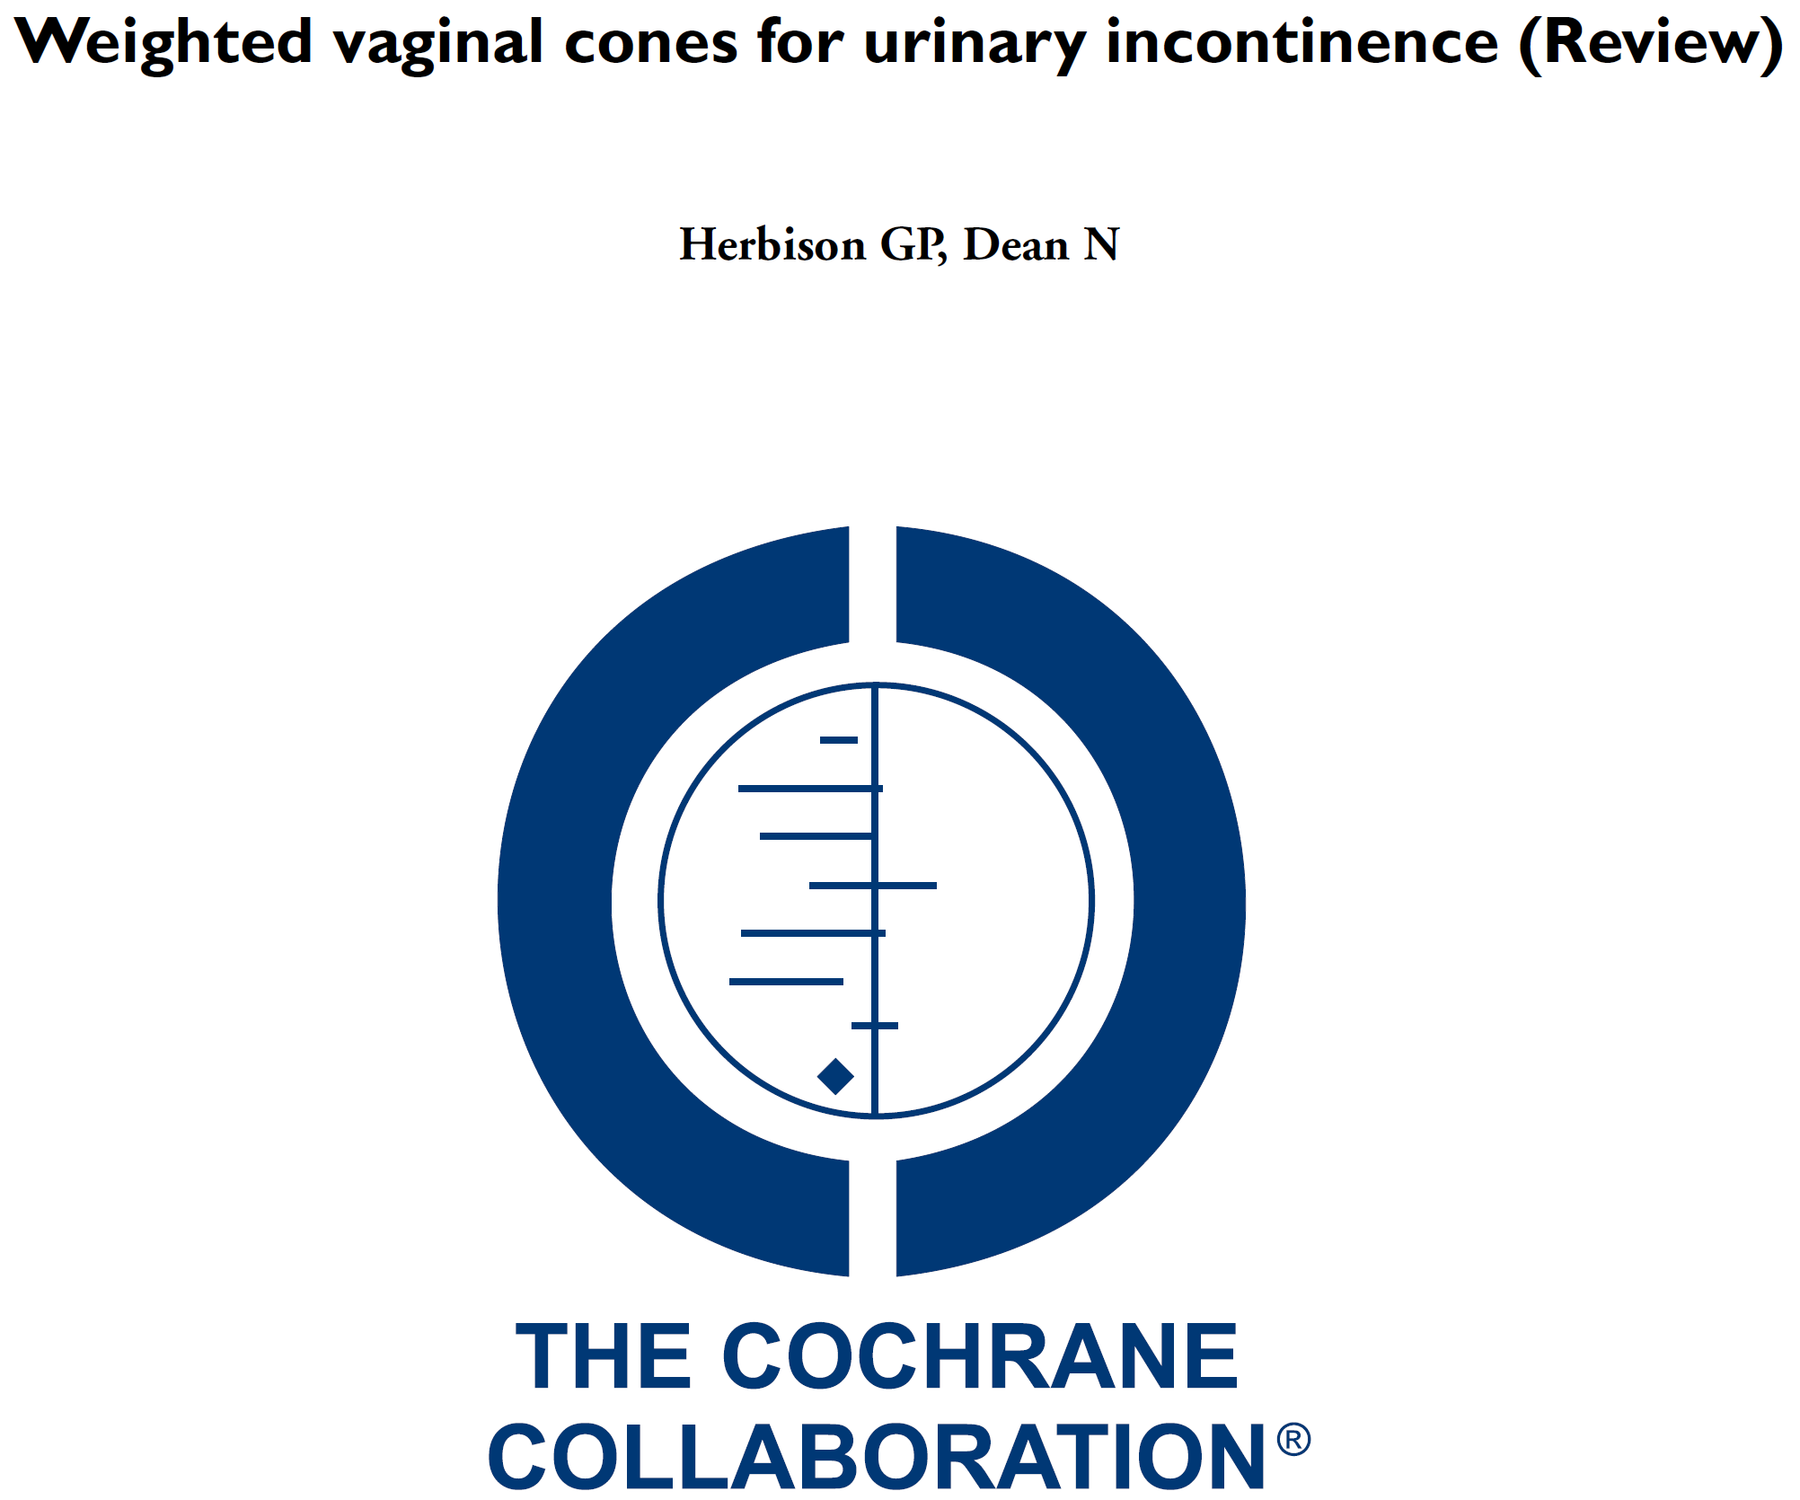
Ağırlıklı vajinal konlar SUI’de tedavi vermemekten daha iyidir
PFMT ve elektrostimulasyona benzer etkinliktedir
Konlar tedavi opsiyonu olarak önerilebilir
2009

Slide 31
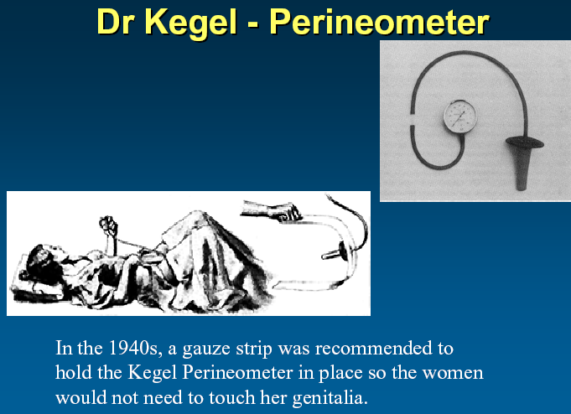
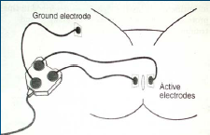
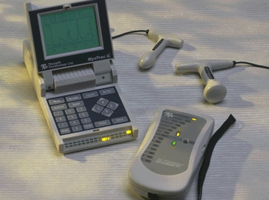
Biofeedback
Fizyolojik aktivitenin kaydedilip görsel ve/veya duysal işaretlere dönüştürüldükten sonra hastaya yansıtılması
Biofeedback ile hasta, PTK’nı belirlemeyi ve seçici olarak kullanabilmeyi öğrenir.
İstemsiz veya algılanamayan vücut işlemleri monitorize edilir
Haftada 3 kez 25-35 dk uygulanır (10-20 seans)
Egzersiz ile devam edilmeli

Slide 32
Pelvik Taban Kas Egzersizleri
Birçok çalışmada pelvik taban ekzersizlerinin inkontinans üzerine olumlu etkileri bildirilmiştir.
Çeşitli pelvik ekzersiz modalitelerinin birbirlerine üstünlüğü yoktur.
Ağırlıklı koni gibi aparat kullanımlarının,biofeedback ve diğer geri bildirim yöntemlerinin pelvik taban ekzersizlerine eklenmesi etkinliği artırır.
Ayeleke RO, Cochrane Database Syst Rev. 2015;

Slide 33
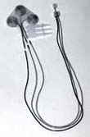
Fonksiyonel Elektrik Stimülasyonu
Pudental sinire anal veya vajinal problar yardımı ile SUİ olgularında 50 Hz, Urgency olgularında 10 Hz haftada 3 kez 20 dakikalık seanslar halinde 8 hafta uygulanır.
Kas yorgunluğunu önlemek için akım aralıklı olarak verilir,
PTK pasif kasılması veya detrusörün refleks inhibisyonu yoluyla etkili olur

Slide 34
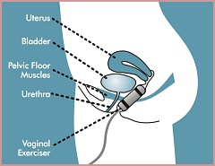
FES – Etki mekanizmaları
Kas kontraksiyonu ile kas gücü ↑ (pasif Kegel)
Yüksek frekanslar ile pudendal sinirin direkt stimülasyonu ile üretral P ↑
Düşük frekanslar spinal refleks mekanizma ile detrusör kontraksyon inhibisyonu
Lokal dolaşım ↑
Kortikal bilinci ↑
Adrenerjik aktivite ↑, kolinerjik aktivite ↓

Slide 35
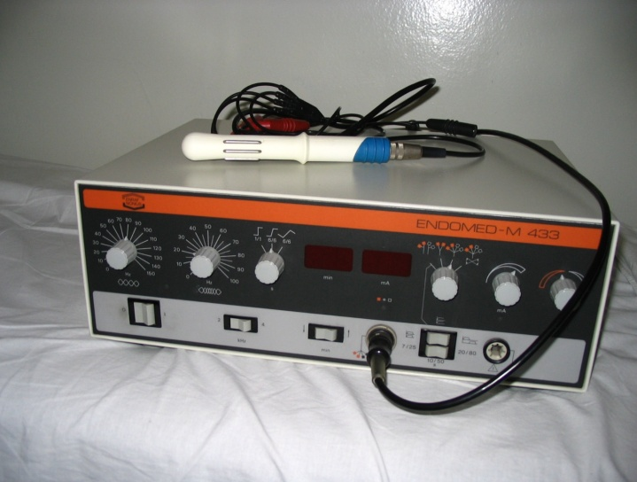
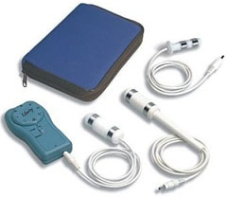
Fonksiyonel Elektrik Stimülasyonu
Avantajı hastanın eforuna gerek duyulmaması
Dezavantajı ise hastanın kendi kasmasına göre daha güçsüz olmasıdır.

Slide 36
FES’in Yapılmadığı Durumlar
Obezite,
Vajinal enfeksiyon varlığı,
Çok gecikmiş vakalar,
Vesikoüretral reflü,
Üriner retansiyon,
İleri derecede prolapsus varlığı,
Menstruasyon dönemi,
Hamilelikte ve hamilelik şüphesi,
Malignite varlığı,
Pace maker varlığı,

Slide 37
Fonksiyonel Elektrik Stimülasyonu
SUI tedavisinde etkinliği tartışmalıdır
AAM de 1 yıllık takipte
kür % 30 iken
iyileşme %72
Vajinal muayenede PTK’nı kasamayanlara ve ya
Bofeedback uygulanıp başarısız olunanlara
FES faydalı olabilir

Slide 38
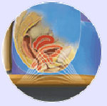
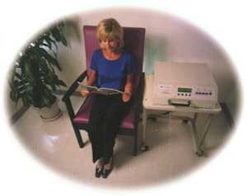
Manyetik Sandalye
Manyetik akım hasta efor harcamadan pelvik taban sinir ve kaslarını depolarize ederek pelvik kas egzersizi oluşturur
Hasta giyiniktir
Hastaya herhangi bir şey yerleştirilmez
Haftada 2 defa 20 dakikalık oturma seansları.
8 hafta toplam 16 seans uygulanıt
1998’de FDA onayı

Slide 39
Manyetik Sandalye
İnkontinans cerrahisi geçirmemiş günde 3 den az ped değiştiren vakalar ve ya nüks olgularda uygulanabilir.
Manyetik sandalye
RİA ,
kalp pili
kalça protezi
ciddi aritmisi olanlarda kullanılmamalıdır.

Slide 40
Henüz veriler yetersiz
2009

Slide 41
Nöromodülasyon
URGE İNKONTİNANS
Persiste urge inkontinasda FDA tarafından onaylanmış 3 uygulama daha vardır.
NÖROMODÜLASYON(Düşük amplitüdlü elektriksel uyarımın sakral plexusa ulaştırarak mesane duyarlılığında ve kontraksiyonlarında düzelme oluşturmayı amaçlar) İlk basamka tedavi değildir.
1. Sakral nöromodülasyon,
Sinir uyarımını sağlamak için bir elektrotun üçüncü sakral sinir boyunca yerleştirildiği bir prosedür.
Kısa süreli bir test başarılı olduğunda, yaklaşık 5 yıl süren kalıcı bir dış uyarıcı implant edilebilir.
İmplantasyondan sonra, yaklaşık % 60 ila % 90 semptomlarda iyileşme % 30 ila % 50'sinde kür rapor edilmiştir.Yapılan bir çalışmada BotulinumtoxinA için istatistiksel olarak anlamlı üstünlük rapor
edilmiştir. Yamanishi T, Low Urin Tract Symptoms. 2015
2. İntravesikal OnabotulinumtoxinA (100 U) Kimyasal nöromodülasyon.
Sistoskopi ile mesaneye enjekte edilir ilaç presinaptik alanda etki edip asetilkolin salınımını bloke ederek muskarinik reseptör aktivasyonunu engeller.9-12 aylık periyodlarla tekrarı gerekir.Tedavi olguların % 65 de etkilidir.Tedavinin İdrar yolu enfeksiyonu ( % 35) ve ürinrer retansiyon (% 8 -% 10) riski vardır.İlk basamk tedavi olarak önerilmez. Visco AG, N Engl J Med. 2012
3.Percutenoz tibial sinir stimülasyon,.

Slide 42
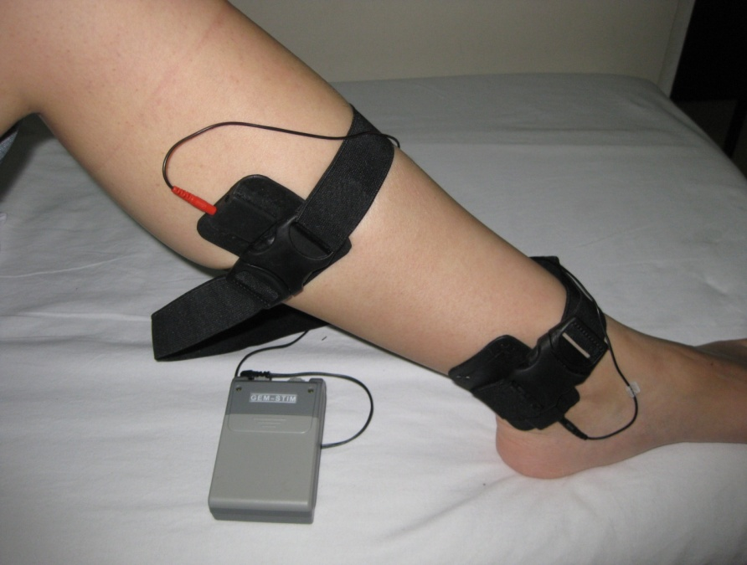
POSTERİOR TİBİAL SİNİR (PTS) UYARIMI
PTS, mesane ve pelvik taban ile aynı spinal segmentlerden orjin alan mikst sensoriyel ve motor bir sinirdir
PTS uyarımı, somatik, sakral ve lomber aferentleri depolarize ederek, mesane aktivitesini inhibe eder
Ucuz, noninvaziv
Tolerasyonu daha iyi
semptomlarda % 60 iyileşme sağlamıştır.Etkinliği antikolinerjik
ilaçlara benzerdir
Burton C,Neurourol Urodyn. 2012

Slide 43
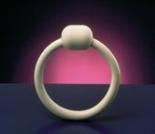

UI için Mekanik Aletler
Pesserler POP için çok eskiden beri kullanılmaktadır
Son yıllarda SUI için üretrayı mekanik olarak destekleyen pesserler geliştirilmiştir
Ü-V bileşkesi stabilize eder, kapanma basıncını artırırlar
İnkontinans ring pesseri için
1 yıllık kür % 24 kür
Robert M, et al. Int Urogynecol J 2002;13:326-9

Slide 44
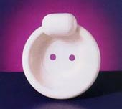
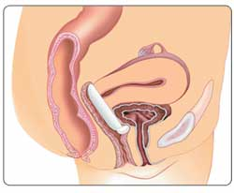
UI için Mekanik Aletler
Önceden pelvik cerrahi geçirenlerde başarı azalmakta,
AAM’de kullanılmaz
Komplikasyonları minimaldir

Slide 45
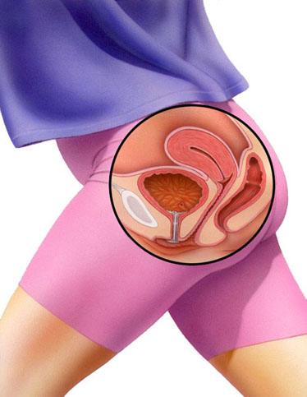
UI için Mekanik Aletler
Üretral tıkaçlar tek kullanımdan sonra atılan uretraya yerleştirilen cihazlardır.
% 43 başarı oranı
% 30 üriner enfeksiyon hevesleri kırmakta

Slide 46
UI tedavisindeki yeri konusunda henüz yeterli veri bulunmamaktadır

Slide 47
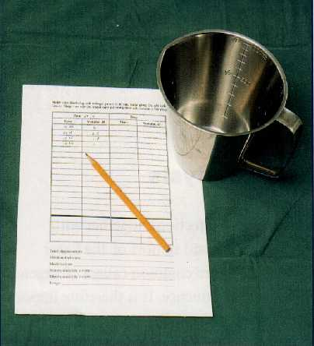
Mesane Eğitimi
Sakral işeme refleks merkezinin kortikal inhibisyonu
Hasta eğitimi, işeme günlüğü ve pozitif güçlendirme
Amaç
  İşeme aralıklarını uzatmak
    işeme aralıkları arttırılır (15-30 dk/hf artırım)
    Amaç işeme aralığını 2-4 saate çıkartmak
  Urgency ve urge inkontinansı azaltmak
    İdrar sıkışıklığı hissini kontrol etme
6 hf uygulama ile inkontinans epizodları %60 ↓

Slide 48
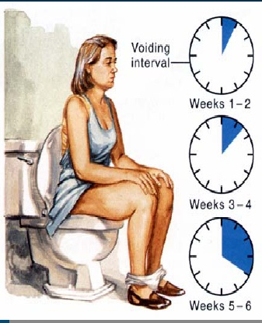
Urgensiyi geciktirmek için tuvalete koşulmamalı,
Ayakta durmalı ya da oturmalı,
Perineye basınç uygulanır, abdominal kasları relakse etmek için solunum egz. ve PTE yapılmalı
Zihni meşgul etmek için matematik problemi çözülmesi tavsiye edilebilir
Engel olunamıyorsa kaçırmayı önlemek için idrar yapılabilir

Slide 49
Kısa ve uzun dönem sonuçları hakkında karar vermek için veriler yetersiz.
Tedavinin olumlu yanıtı çoğunlukla detrusor instabilitesi olan olgular üzerinedir.

Slide 50
Yeni Gelişmeler
Mesane içi mikrobiyotayı düzenlemeye yönelik çalışmalar var
Tekrarlayan idrar yolu enfeksiyonlarını önlemek amaçlı Urovac (Solco Basel) ,Uro-Vaxom (Vifor Pharma), Urvakol ve Urostim isimli aşılar piyasaya sürülmüş.
Yine yagın kullanılmasada emici padler ve kateterler sunulmuştur.

Slide 51
SONUÇ
İleri derecede anatomik bozukluk ile birlikte olan ve kesin cerrahi endikasyon konan vakalar dışında, fizik tedavi ve egzersizin yer aldığı konservatif tedavi mutlaka denenmelidir
Her zaman kür elde etmek mümkün olmasada bu non invaziv ve ucuz konservatif yöntemlerle hastalığın şiddetini azaltmak ve yaşam kalitesini arttırmak mümkündür.

Slide 52
DİNLEDİĞİNİZ İÇİN TEŞEKKÜRLER

